Slide 1


XIN CHÀO CÁC EM!
CHÀO MỪNG CÁC EM ĐẾN VỚI BÀI HỌC NGÀY HÔM NAY!

Slide 2
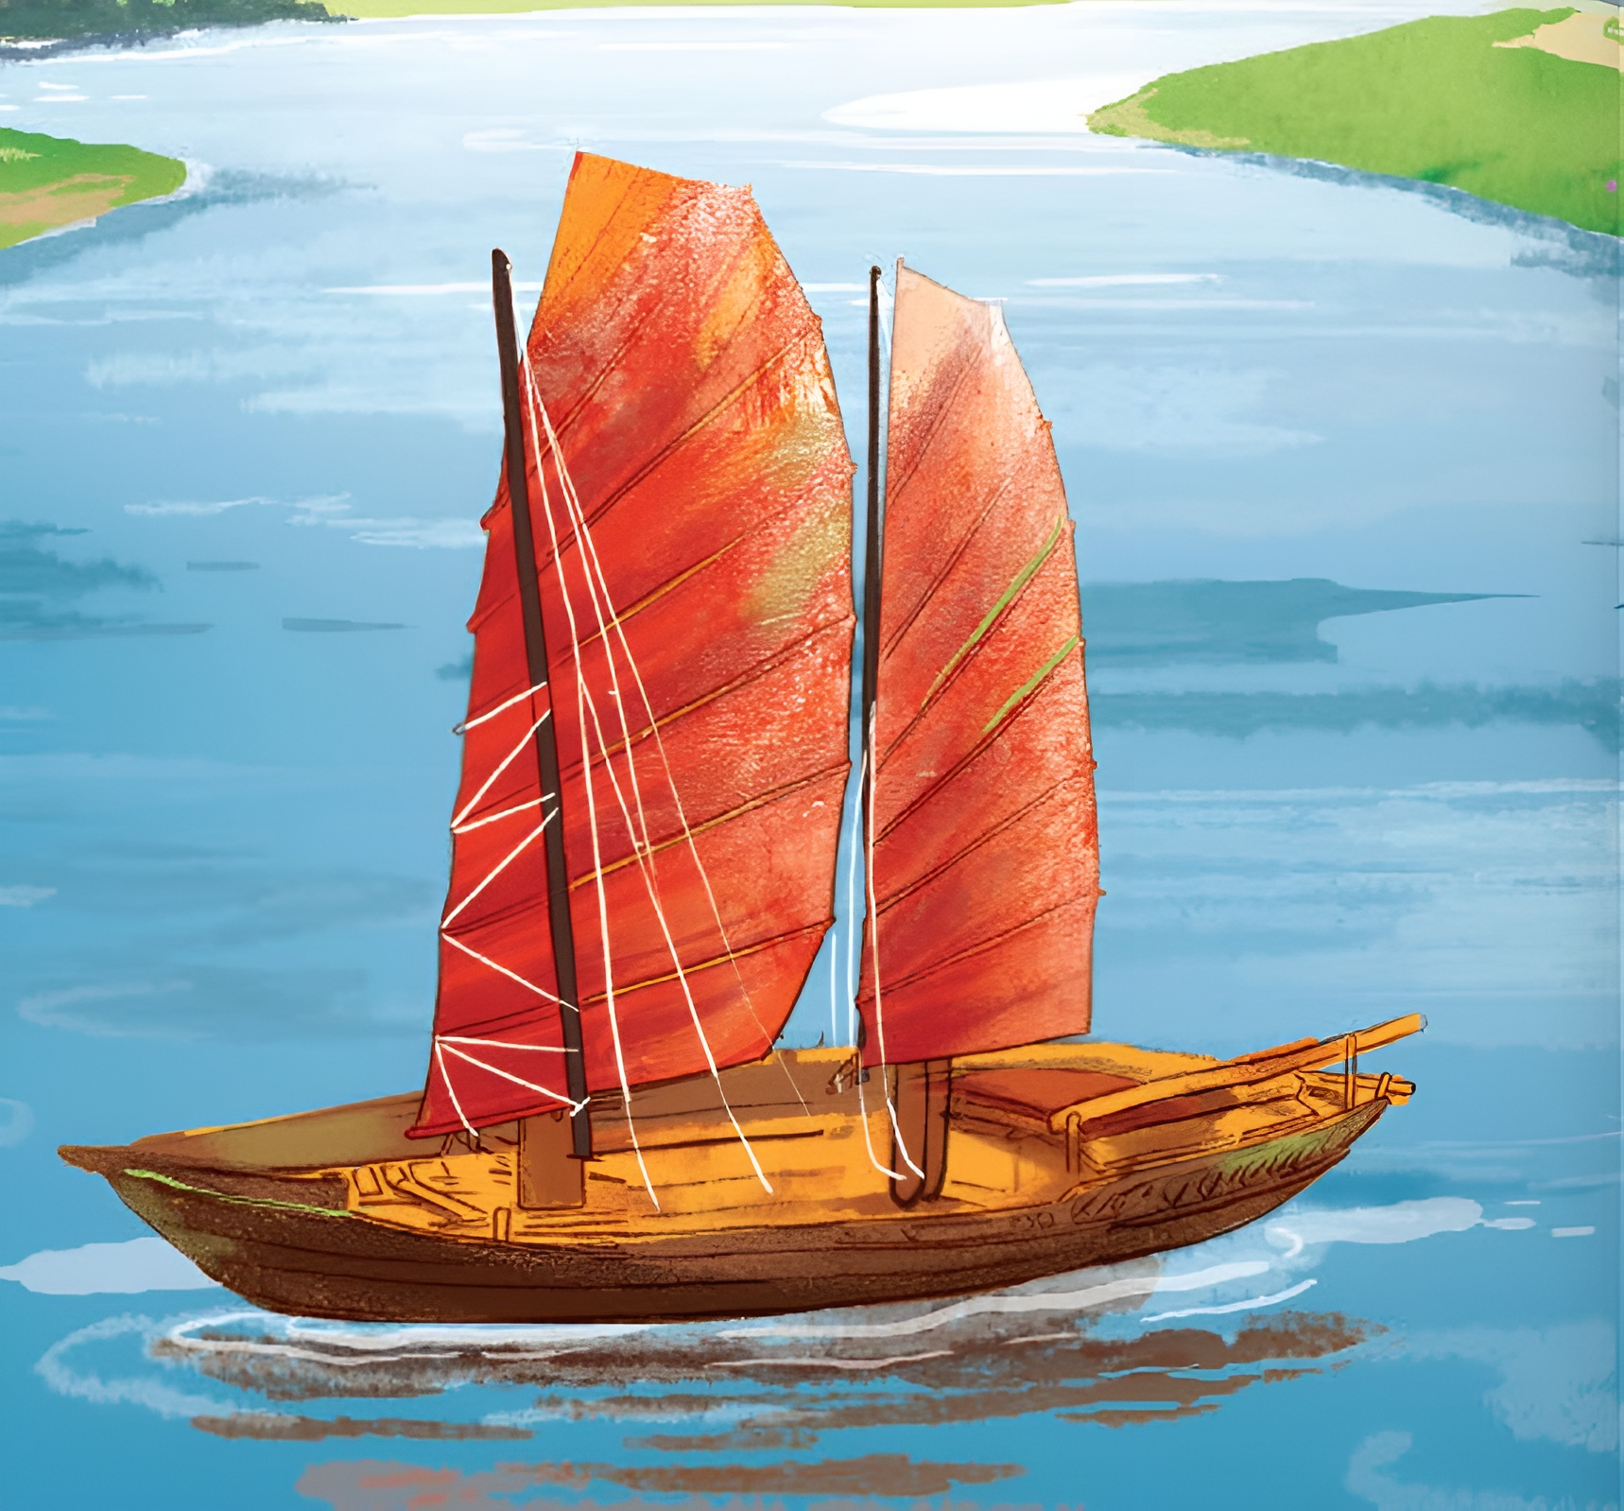
ÔN BÀI CŨ
Theo em, thuyền mành muốn nói gì với đò ngang qua câu: “Ở bất cứ đâu cũng có những điều để chúng ta học hỏi.”

Slide 3
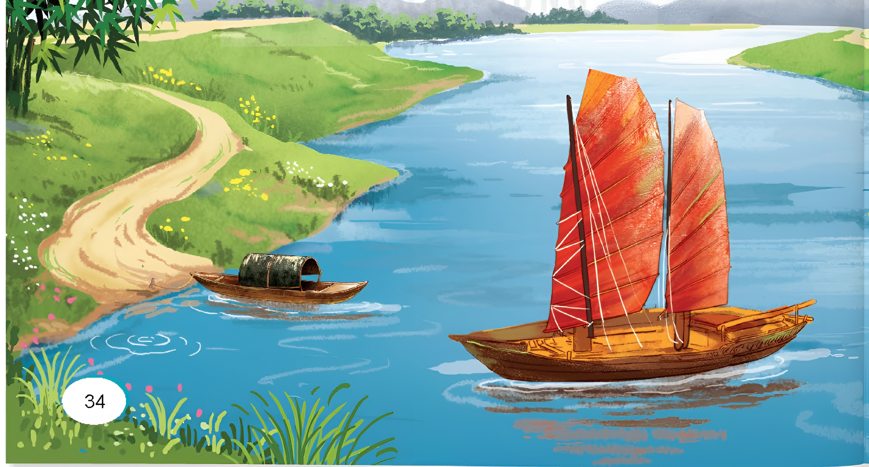
TRẢ LỜI
không cần thiết phải đi xa thì mới học được nhiều điều mới. Những điều mới mẻ ở xung quanh chúng ta, chỉ cần chúng ta chú ý sẽ có rất nhiều điều thú vị.

Slide 4
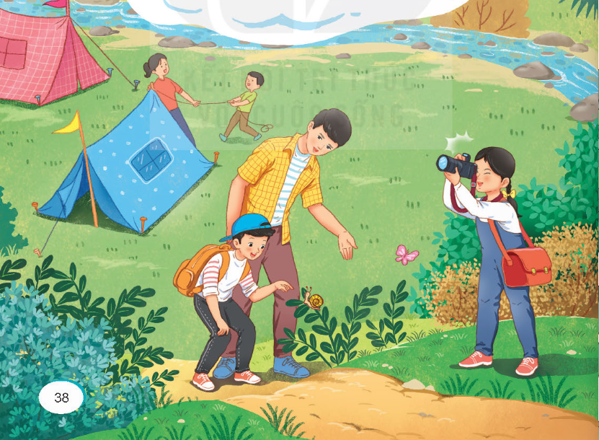
KHỞI ĐỘNG
Quan sát tranh và trả lời câu hỏi
Cho biết bức tranh nói với em điều gì về chủ điểm này?

Slide 5


Tranh vẽ các bạn nhỏ đang chơi đùa và ngắm nhìn cây cối, động vật, khung cảnh ngoài trời.
Mỗi bạn đang khám phá những hoạt động khác nhau: chụp ảnh, ngắm nhìn cây cối, cắm trại,…
Chủ đề “Trải nghiệm và khám phá”

Slide 6
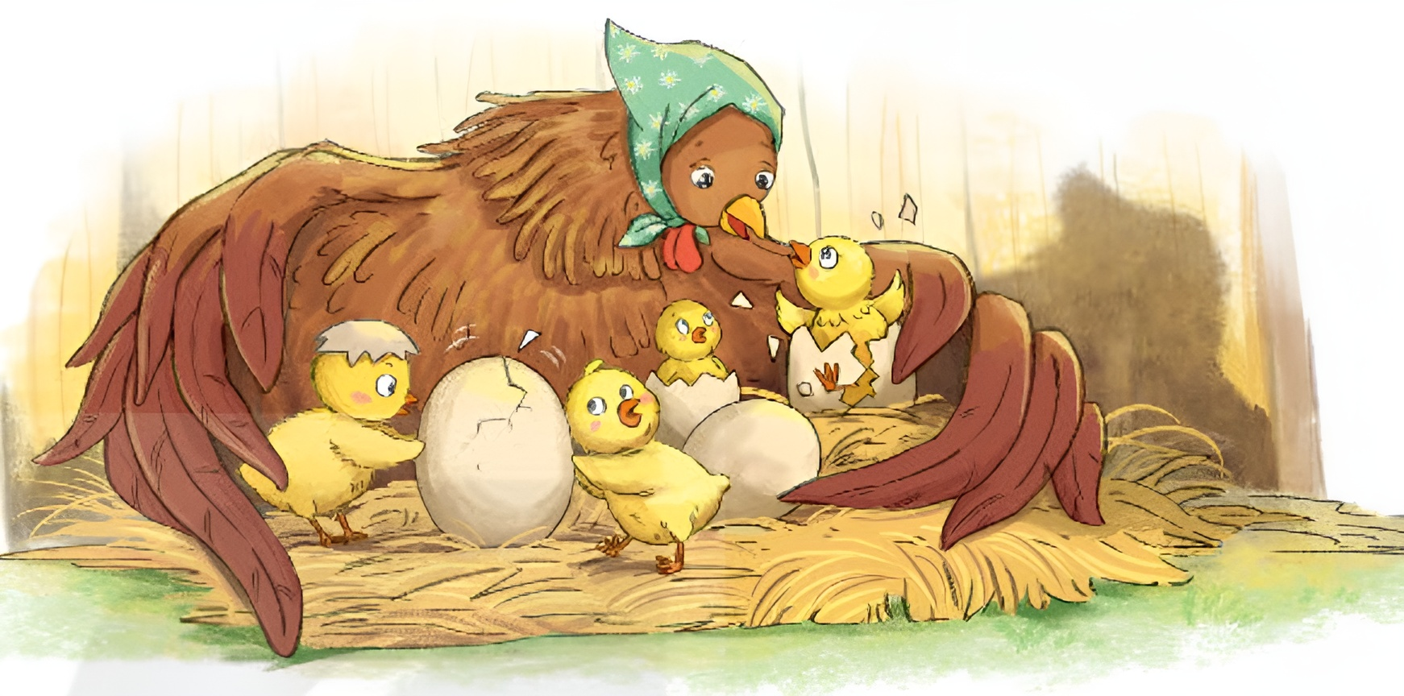
CHƠI TRÒ CHƠI
Cùng nhau đóng vai nói lời trò chuyện của các chủ gà con mới nở với chú gà còn ở trong quả trứng.

Slide 7
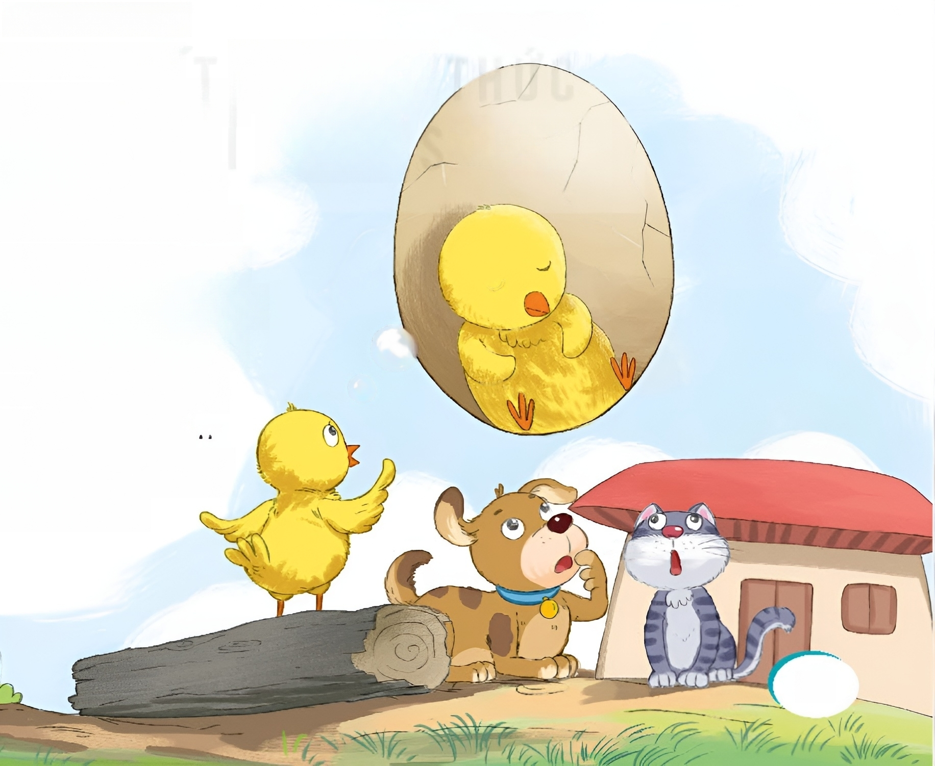
QUAN SÁT TRANH MINH HỌA
Em hãy nêu nội dung của bức tranh minh họa bài đọc?

Slide 8
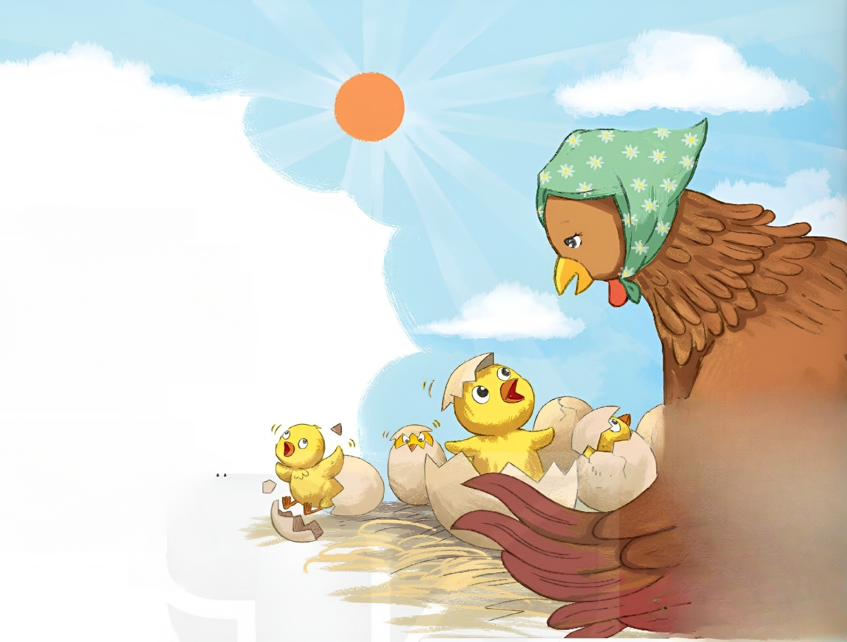
Chủ gà đang nhớ lại và kẽ với các bạn về cuộc sống của mình khi còn ở trong quả trứng.
Vẽ gà con ngỡ ngàng nhìn thấy mẹ, nhìn thấy bầu trời xanh... khi vừa ra khỏi quả trứng.

Slide 9



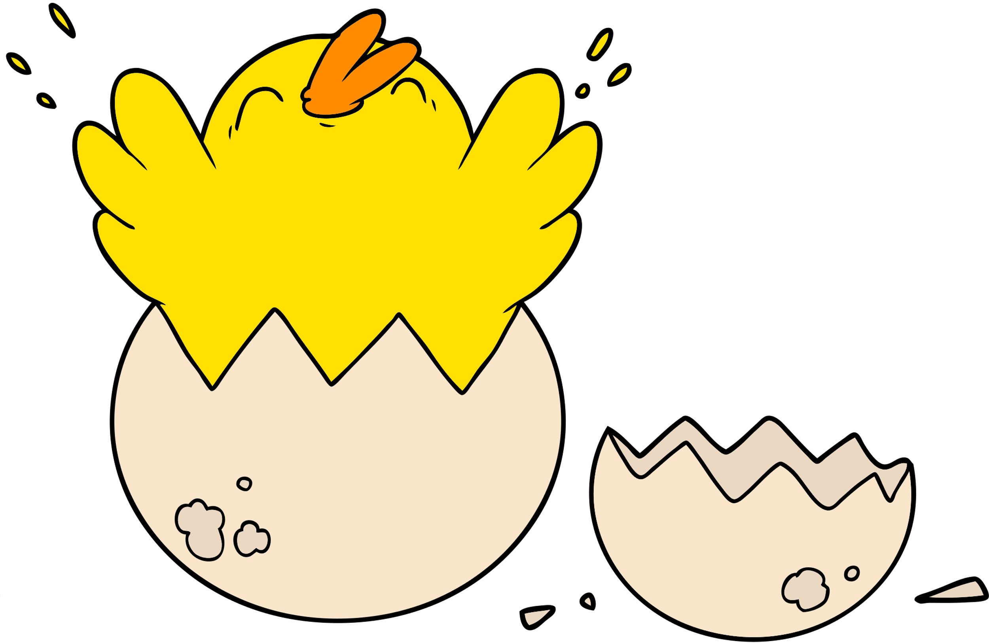


BÀI 9.
BẦU TRỜI TRONG QUẢ TRỨNG
(TIẾT 1. ĐỌC)

Slide 10


NỘI DUNG BÀI HỌC
01
Đọc bài thơ
02
Trả lời câu hỏi
03
Luyện đọc lại

Slide 11


PHẦN 1.
ĐỌC BÀI THƠ

Slide 12
GIỌNG ĐỌC TRONG BÀI
Nhấn giọng ở những từ ngữ phù hợp, những tình tiết bất ngờ hoặc từ ngữ thể hiện tâm trạng, cảm xúc của nhân vật.
Đọc diễn cảm thể hiện:
Cảm xúc của nhân vật lúc còn ở trong quả trứng (nhấn giọng vào những từ ngữ lặp lại).
Cảm xúc của nhân vật lúc nhìn thấy bầu trời xanh.

Slide 13


MỘT SỐ TỪ NGỮ KHÓ PHÁT ÂM
Một màu trời đã lâu
Đó là một màu nâu
lâu: chỉ khoảng thời gian
nâu: chỉ màu sắc

Slide 14

THỰC HIỆN ĐỌC BÀI ĐỌC
Bài đọc được chia làm 2 đoạn như sau:
Đoạn 1
Từ đầu đến Cứ việc mà yên ngủ.
Đoạn 2
Đoạn còn lại

Slide 15
PHẦN 2.
TRẢ LỜI CÂU HỎI

Slide 16

CÂU HỎI
Câu 1. Gà con kể với các bạn thế nào về bầu trời trong quả trứng?
Câu 2. Gà con thấy bầu trời và cuộc sống bên ngoài có gì khác với bầu trời và cuộc sống bên trong quả trứng?
Câu 3. Theo em, gà con thích cuộc sống nào hơn? Vì sao?
Câu 4. Đóng vai gà con, kể tiếp những vui uồn của mình từ ngày sống dưới bầu trời xanh theo tưởng tượng của em.
Câu 5. Tác giả nói điều gì qua bài thơ? Chọn câu trả lời dưới đây hoặc nêu ý kiến của em.
Mỗi chặng đường của cuộc sống có những điều thú vị riêng.
Ai cũng sẽ lớn khôn, trưởng thành theo thời gian.
Cuộc sống có vô vàn điều bất ngờ ở phía trước.
Chỉ có một màu nâu
Không có nắng
?

Slide 17




Câu 1. Gà con kể với các bạn thế nào về bầu trời trong quả trứng?
Trả lời:
Bầu trời bên trong quả trứng của chú gà con:
chỉ một màu nâu
Không lắm sắc màu
Không có gió
Không có nắng

Slide 18
Câu 2. Gà con thấy bầu trời và cuộc sống bên ngoài có gì khác với bầu trời và cuộc sống bên trong quả trứng?
Sự khác nhau giữa cuộc sống bên trong quả trứng và bên ngoài quả trứng:
Bên trong quả trứng | Bên ngoài quả trứng
- Những thứ không có: + Không có gió có nắng. + Không có lắm sắc màu. | - Những điều thấy lạ lẫm, bất ngờ: + Nhiều gió lộng. + Nhiều nắng reo. + Thấy thương yêu, biết là có mẹ.

Slide 19
Bên trong quả trứng | Bên ngoài quả trứng
- Những điều chưa biết: + Tôi chưa kêu “chiếp chiếp” + Chẳng biết tìm giun, sâu + Đói, nó chẳng biết đầu - Điều thích thú: Cứ việc mà yên ngủ... | - Những điều mới biết làm: + Đói, tôi tìm giun để + Ăn nó xoài cảnh phổi... - Điều thấy thú vị: Bầu trời ở bên ngoài Sao mà xanh đến thế!
Nhận xét: Bầu trời trong quả trứng đơn giản, ít sắc màu (chỉ 1 màu nâu). Khi chú gà nói “Cử việc mà yên ngủ”, có thể thấy chủ gà vẫn yêu những tháng ngày đơn giản mà bình yên, êm đềm khi ở trong quả trứng. | Nhận xét. Bầu trời ở bên ngoài có màu xanh kì diệu, chưa từng thấy. Cuộc sống nhiều sắc màu, thanh âm, nhiều cảm xúc, nhiều sự vật. Cuộc sống náo nhiệt, đông vui...

Slide 20

Câu 3. Theo em, gà con thích cuộc sống nào hơn? Vì sao?
Liệu có khi nào chú gà con muốn quay trở về bầu trời trong quả trứng không?

Slide 21
Câu 4. Đóng vai gà con, kể tiếp những vui uồn của mình từ ngày sống dưới bầu trời xanh theo tưởng tượng của em.
GỢI Ý TRẢ LỜI
Đọc kĩ lại đoạn thơ kể về cuộc sống dưới bầu trời xanh.
Em hãy suy nghĩ, tưởng tượng, hình dung cuộc sống của gà con bên gà mẹ và các anh chị em; đóng vai gà con kể về điều mình đã tưởng tượng.
Chuẩn bị lời nói theo vai gà con khi bước ra khỏi bầu trời màu nâu trong quả trứng.

Slide 22

“
Đến một ngày, tôi cảm thấy bầu trời trong quả trứng bé lại, chật chội và ngột ngạt, tôi liền đạp vỡ bầu trời màu nâu chật chội. Thật bất ngờ. Cuộc sống của tôi bỗng thay đổi hoàn toàn. Tôi bỗng thấy gió thổi lồng lộng, bỗng thấy nắng reo, bỗng tôi cảm nhận thấy tôi có mẹ và được mẹ yêu thương từ lâu rồi.

Slide 23
Câu 5. Tác giả nói điều gì qua bài thơ? Chọn câu trả lời dưới đây hoặc nêu ý kiến của em.
A. Mỗi chặng đường của cuộc sống có những điều thú vị riêng.
C. Cuộc sống có vô vàn điều bất ngờ ở phía trước
B. Ai cũng sẽ lớn khôn, trưởng thành theo thời gian
Mỗi câu trả lời đều có ý đúng, các em hãy suy nghĩ và chọn câu trả lời

Slide 24
PHẦN 3.
LUYỆN ĐỌC LẠI

Slide 25

LÀM VIỆC NHÓM
Đọc luận phiên các đoạn của bài thơ cho đến hết bài.
Chú ý đọc chậm các từ dễ phát âm sai; nhấn giọng ở các từ ngữ chỉ hoạt động cảm xúc của nhân vật.
Theo dõi bạn đọc để cùng chỉnh sửa các lỗi trong quá trình đọc.

Slide 26
HƯỚNG DẪN VỀ NHÀ
Ôn tập lại nội dung chính của bài học ngày hôm nay.
Học thuộc bài thơ và hiểu được ý nghĩa của bài.
Chuẩn bị cho bài học mới, Tiết 2. Luyện từ và câu – Động từ

Slide 27
TẠM BIỆT CÁC EM!
CẢM ƠN CÁC EM ĐÃ CHÚ Ý
LẮNG NGHE BÀI GIẢNG!

